Slide 1
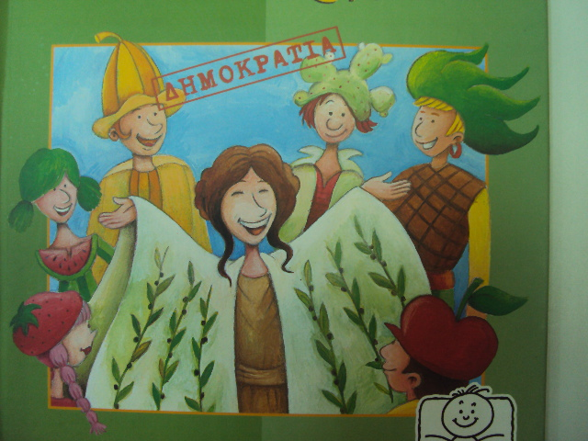
Δραματοποίηση και διασκευή του παραμυθιού: «Η Σοφή Ελιά»
2^{ο} Νηπιαγωγείο Νέων Επιβατών
Σχολικό έτος 2021-22

Slide 2
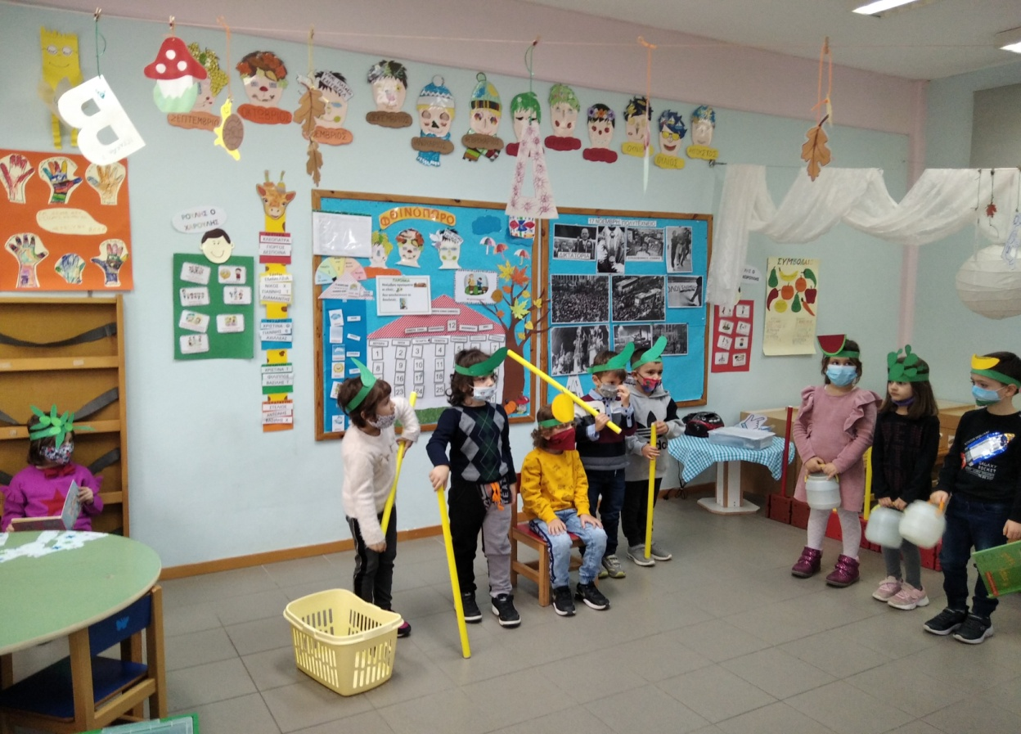
Ήταν κάποτε ένα όμορφο περιβόλι που ζούσαν φρούτα, καρποί και λαχανικά. Όταν ξημέρωνε ξεκινούσαν τη δουλειά τους, δούλευαν μέχρι το μεσημέρι και το απόγευμα ξεκουράζονταν. Το βράδυ κοιμόντουσαν στο περιβόλι…

Slide 3
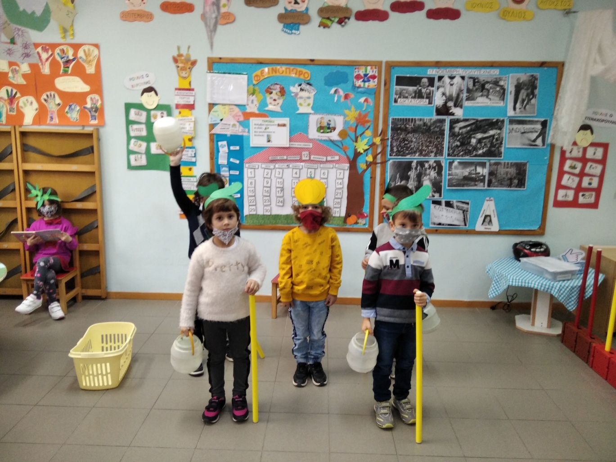
Είχαν αρχηγό την κολοκύθα, που ήταν απότομη, απόλυτη και άδικη.
Έμενε δίπλα από τη μεγάλη στέρνα.

Slide 4
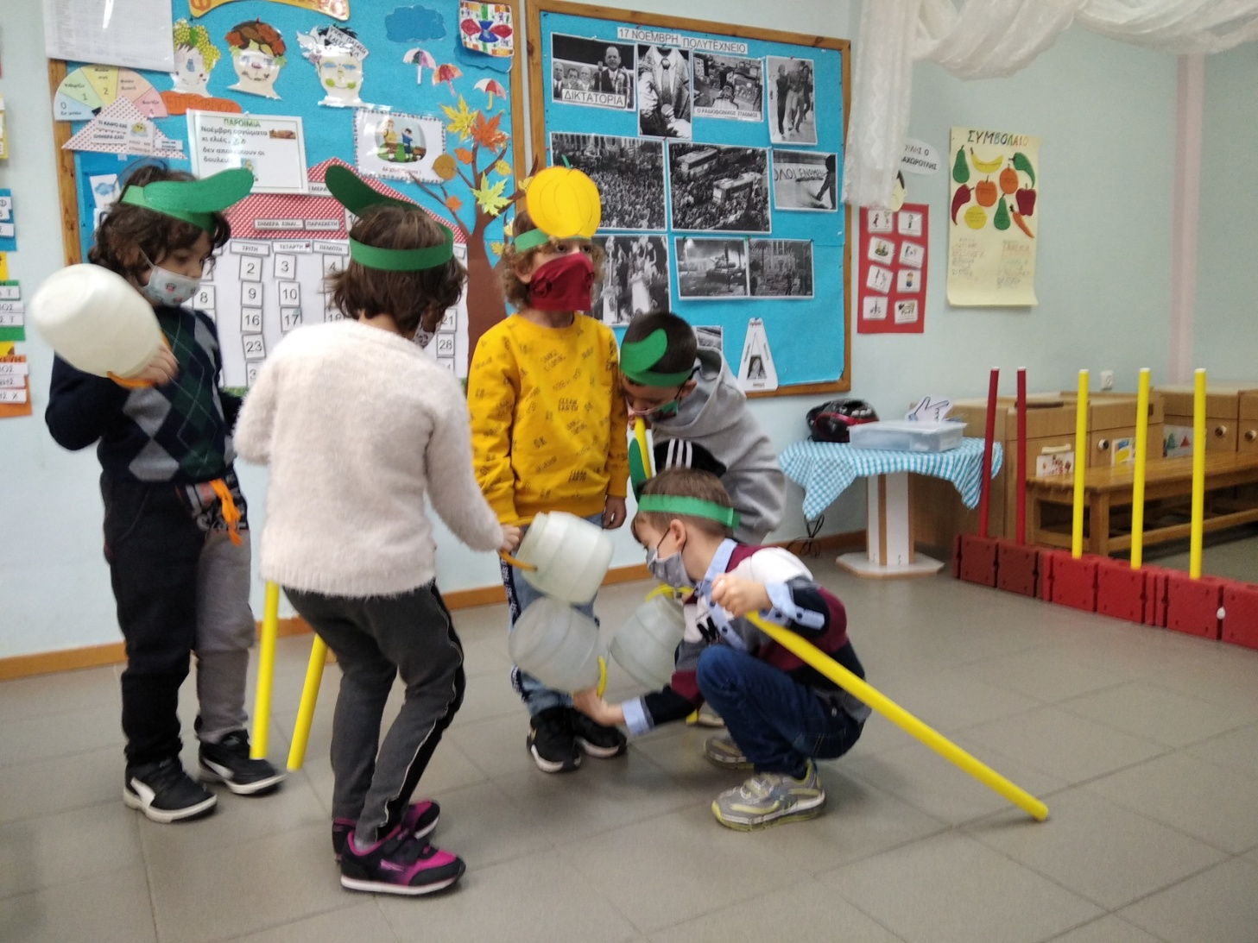
Οι καρποί έπαιρναν το νερό από τη μακρινή πηγή και το πήγαιναν στη στέρνα που ήταν δίπλα στην κολοκύθα… Έπειτα, η κολοκύθα έδινε σε κάθε καρπό από έναν κουβά νερό την εβδομάδα, το ίδιο σε όλους. Το υπόλοιπο το κρατούσε για τον εαυτό της. Το νερό, όμως, δεν έφτανε για όλους τους καρπούς.

Slide 5
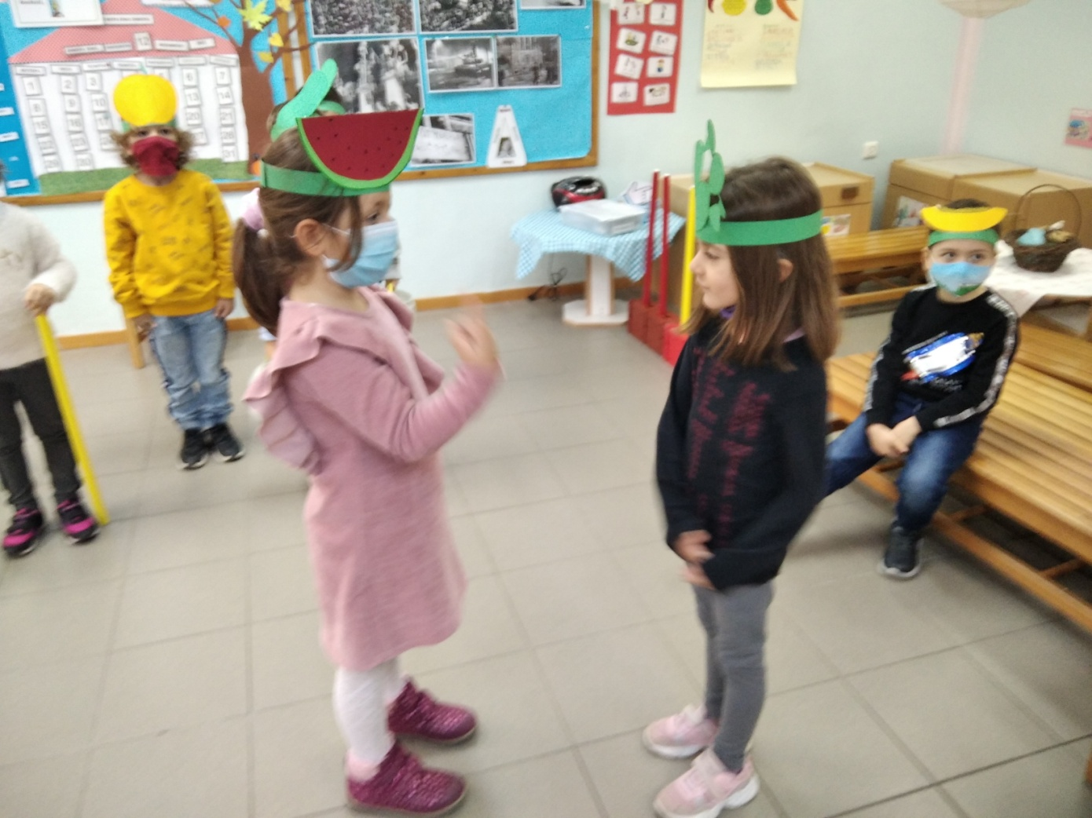
Μια μέρα το καρπούζι συνάντησε στο δρόμο το φραγκόσυκο και του λέει το παράπονό του. Άστα, μαραίνομαι σου λέω, δε μου φτάνει το νερό! Μα είναι δίκαιο αυτό που γίνεται; Κουβαλάμε τόσο νερό κάθε μέρα και παίρνουμε τόσο λίγο για μας; Το φραγκόσυκο όμως δε το πείραζε…
Μου φτάνει, λέει, και μου περισσεύει…

Slide 6
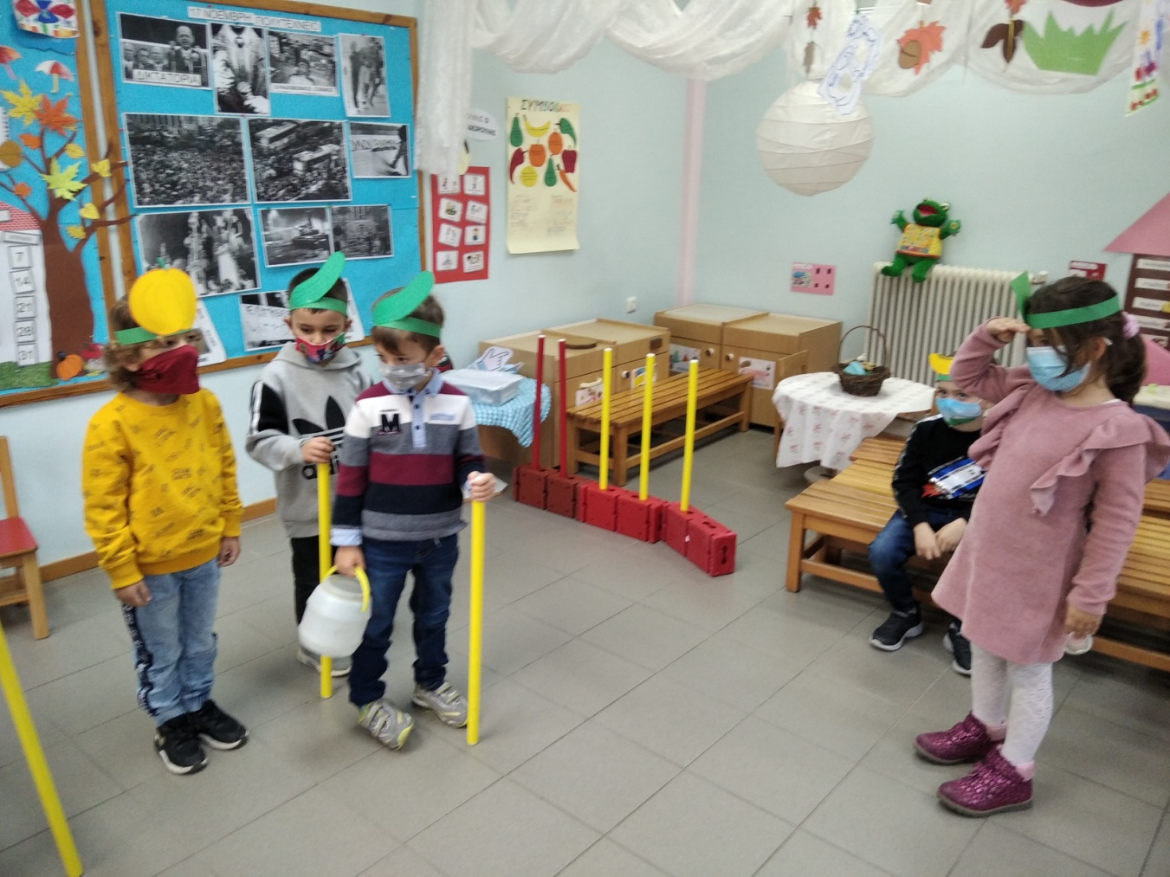
Το καρπούζι έφυγε αποφασισμένο να πάει να μιλήσει στην κολοκύθα. Όπως πλησίαζε βλέπει να γίνεται κάτι παράξενο. Τα αγγούρια, οι υπηρέτες της κολοκύθας, έπαιρναν το νερό από τη στέρνα και πότιζαν το φυτό της κολοκύθας για τα καλά…

Slide 7
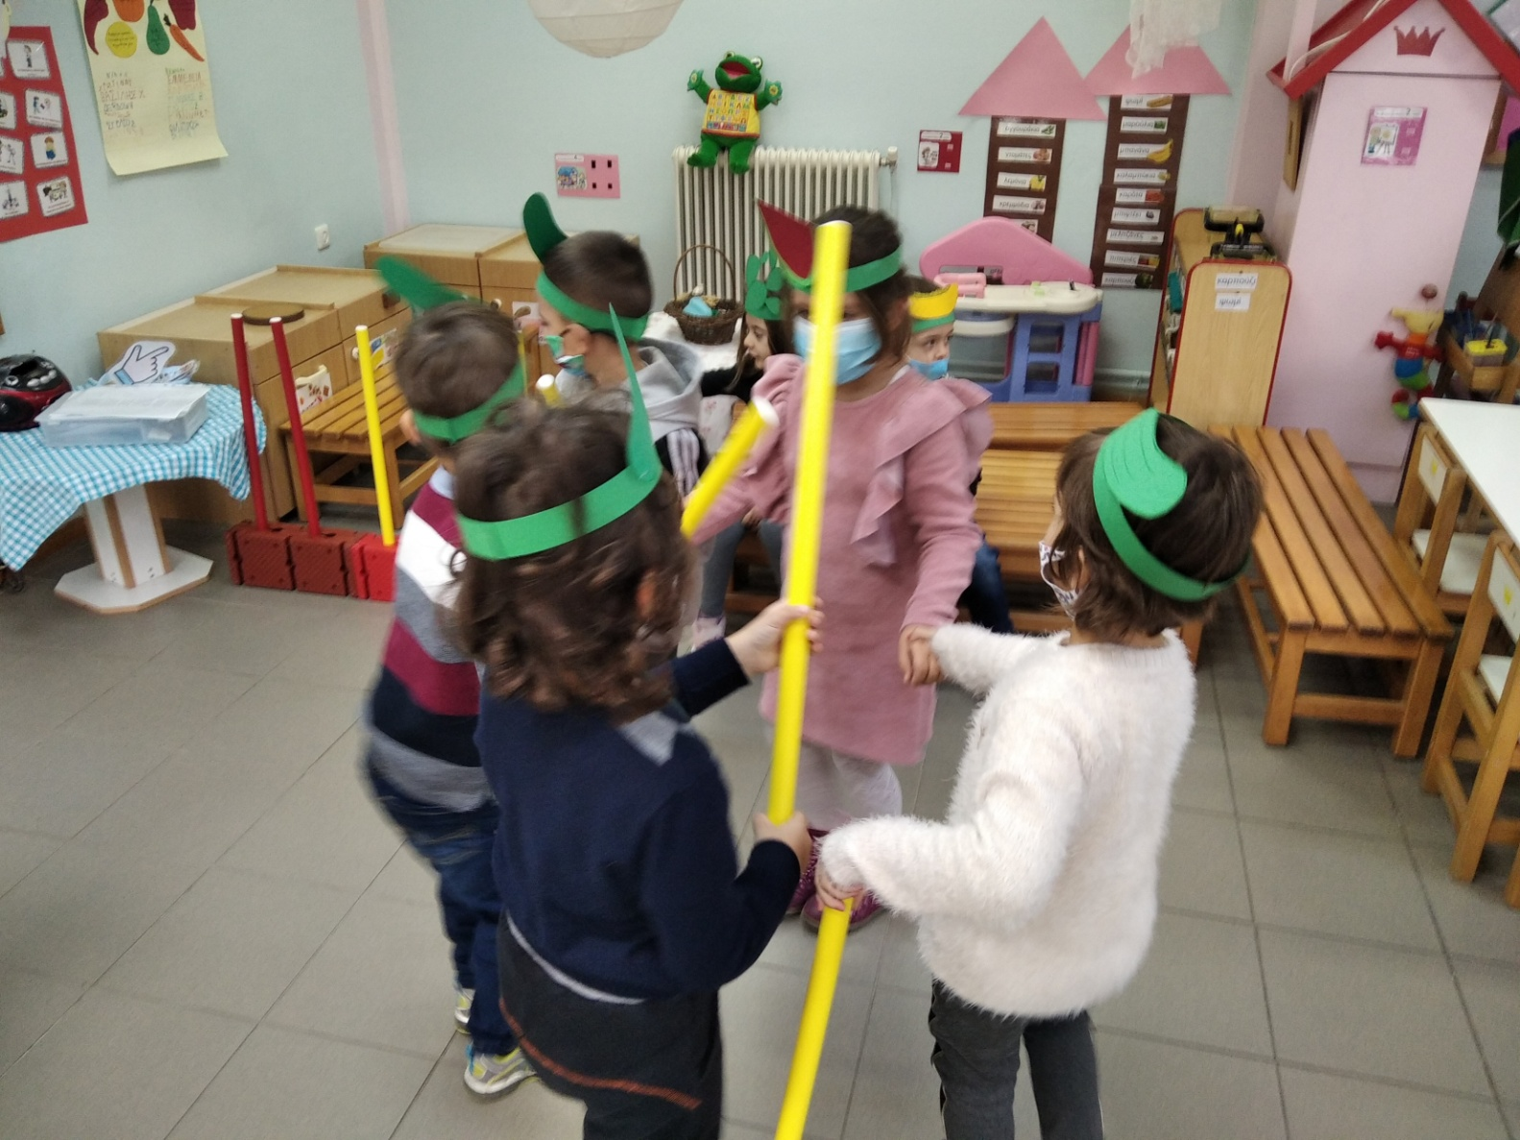
Την ώρα που πάει να φύγει… Ε, τι κάνεις εκεί… πιάστε το καρπούζι, κλείστε του το στόμα και βάλτε το στη φυλακή,
είπε η κολοκύθα

Slide 8
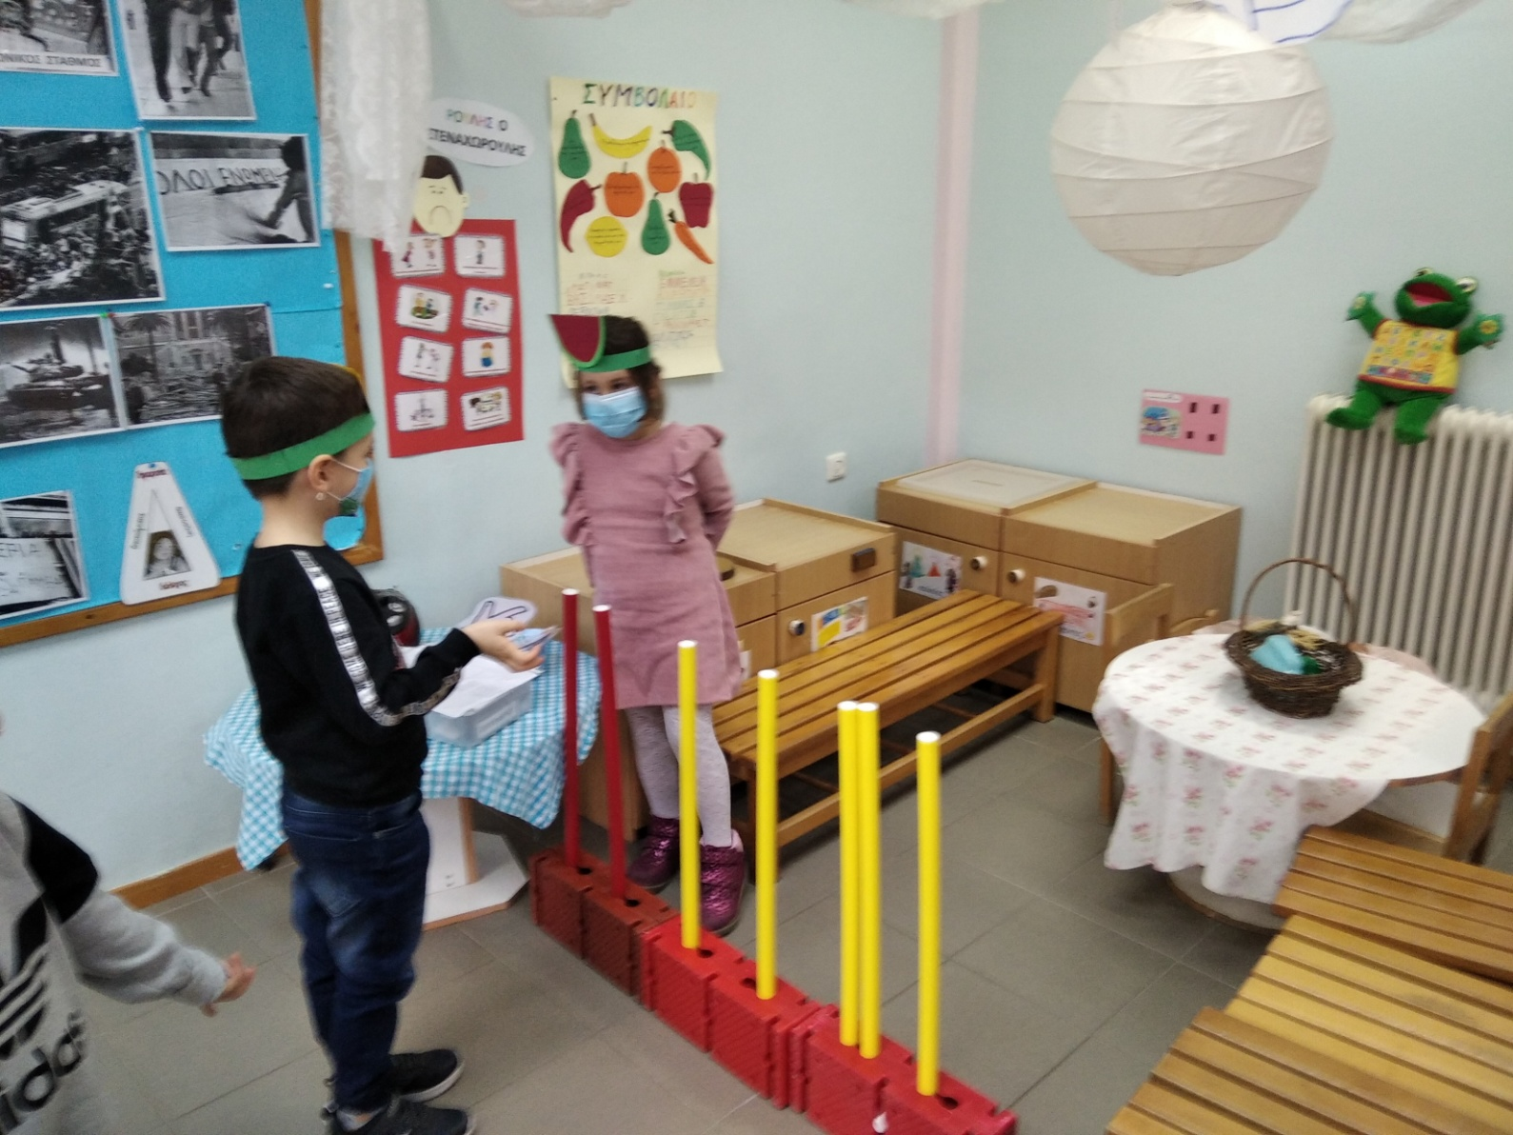
Το πεπόνι, που είχε ξάδερφο το καρπούζι, ανησύχησε πολύ που δεν το είδε όλη την ημέρα. Ένα αγγούρι του είπε τι είχε γίνει. Τότε, το πεπόνι πήγε να δει το καρπούζι στη φυλακή.

Slide 9
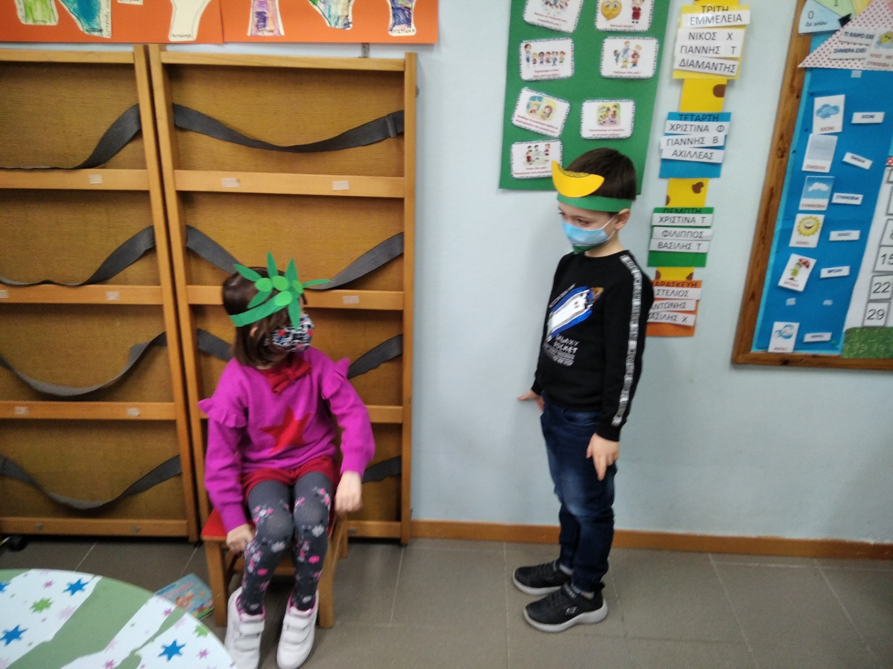
Το πεπόνι έφυγε τρέχοντας, πήγε να πει όσα έμαθε στην ελιά.
Εκείνη, σκέφτηκε, θα μας πει τι θα κάνουμε, είναι η μόνη που σκέφτεται σοφά και λογικά.

Slide 10
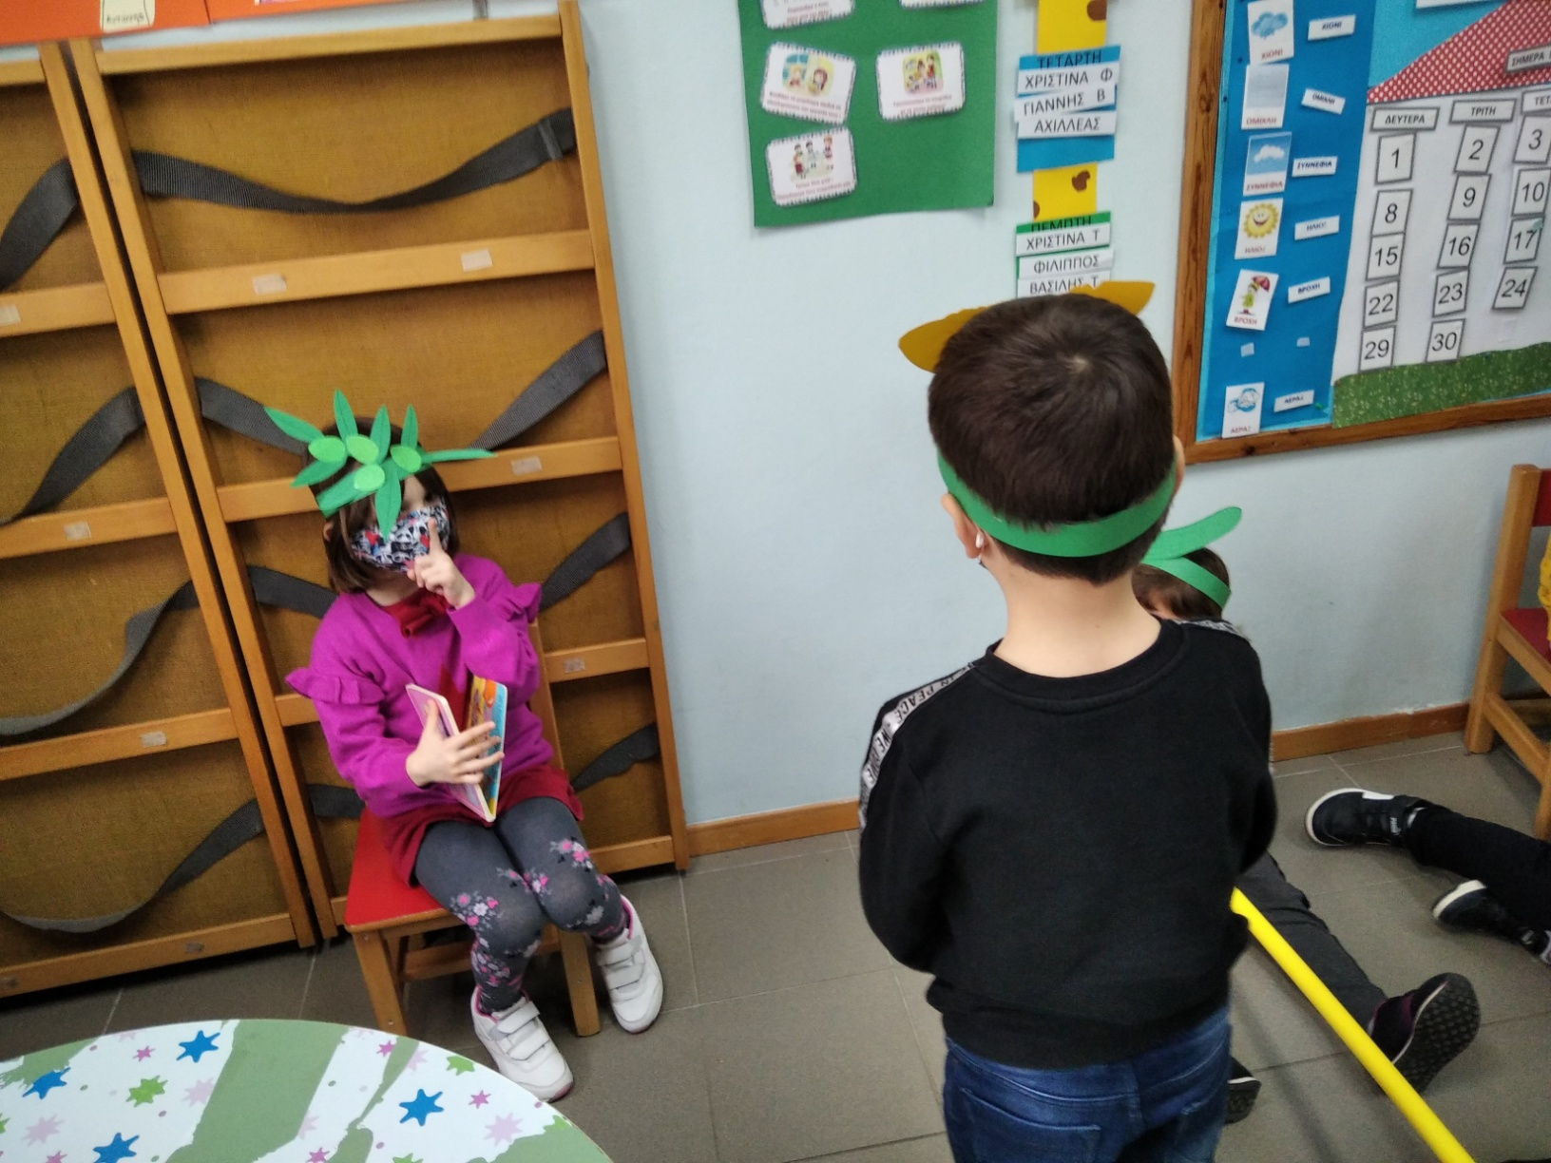
Ελιά πρέπει να σου πω τι συμβαίνει, της είπε δυνατά το πεπόνι! Σσς, του απαντάει η ελιά, κοιμούνται τα παιδιά μου… Πες σε όλους τους καρπούς να έρθουν το βράδυ να συζητήσουμε…

Slide 11
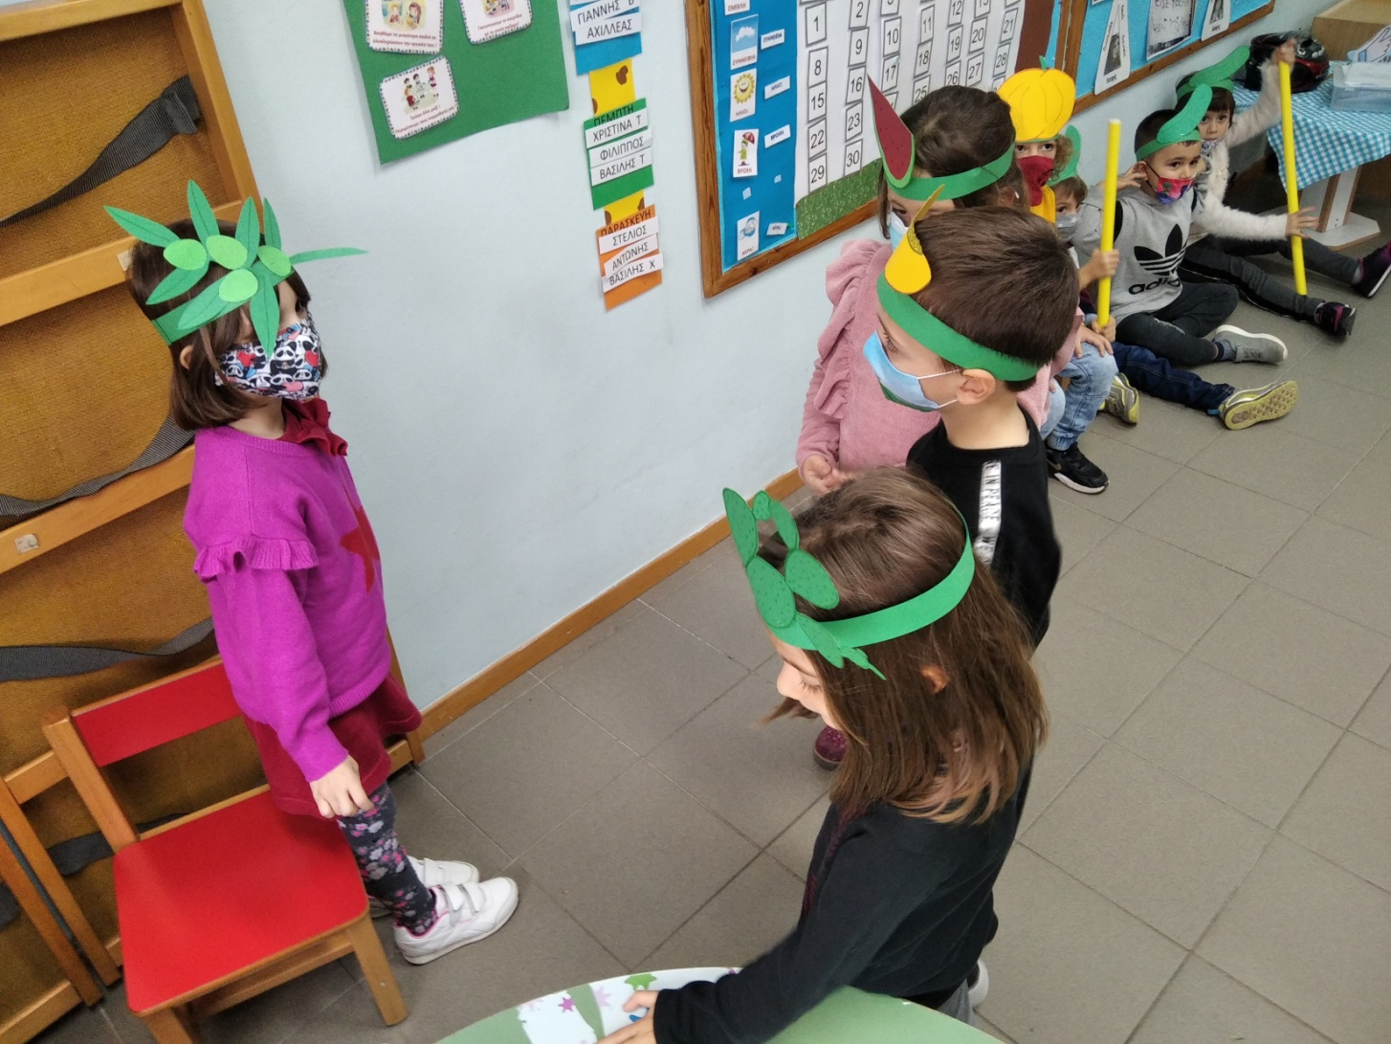
Αγαπημένοι μου καρποί, είπε η ελιά, πρέπει να φτιάξετε ο καθένας από μία μικρή στέρνα και να την γεμίσετε με νερό. Όσο για τους άρρωστους και τους αδύναμους, θα τους βοηθήσουμε όλοι μαζί να γεμίσουν τη στέρνα τους. Έτσι, όλοι θα έχετε νερό και δε θα δουλεύετε όλη μέρα για να κουβαλάτε νερό στην κολοκύθα.

Slide 12
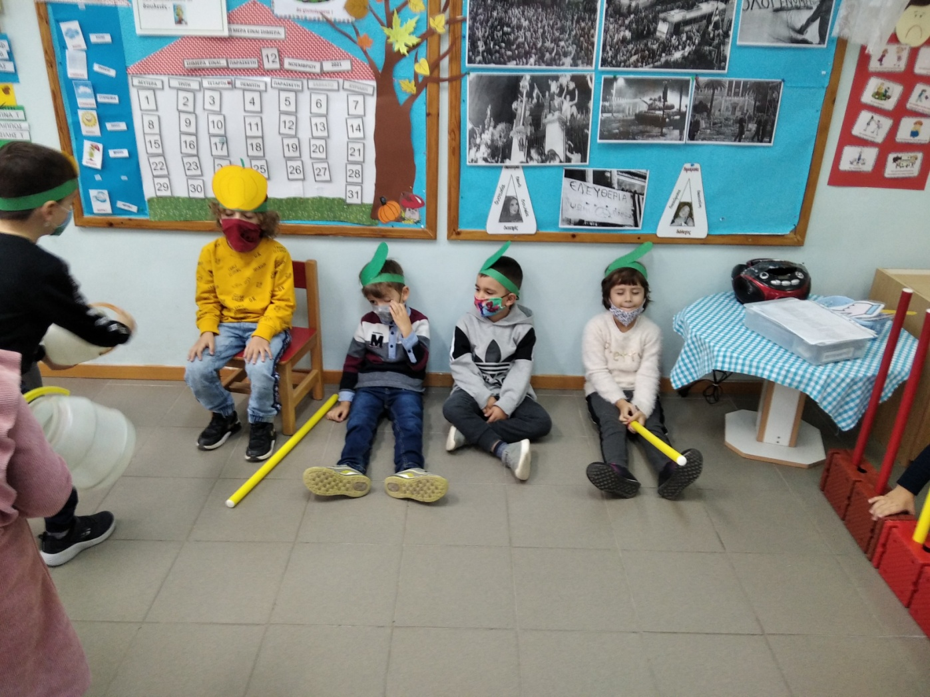
Το βράδυ που θα κοιμούνται όλοι θα πάτε να αφήσετε πολλούς κουβάδες με νερό μπροστά στην κολοκύθα, είπε η σοφή ελιά

Slide 13
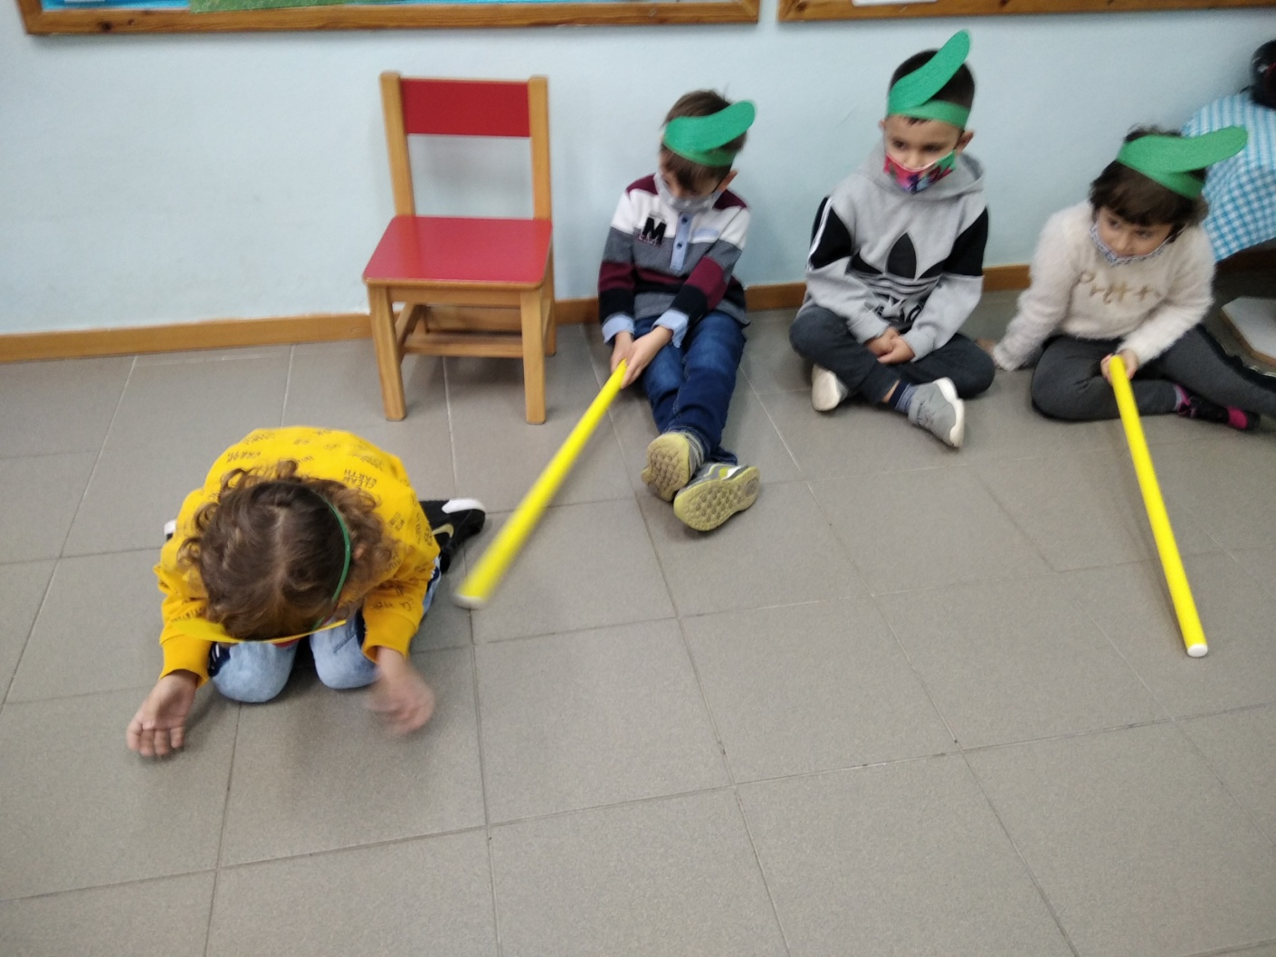
Πράγματι, το άλλο πρωί, η κολοκύθα ήπιε, ήπιε, ήπιε τόσο νερό που δεν άντεξε και έσκασε!

Slide 14
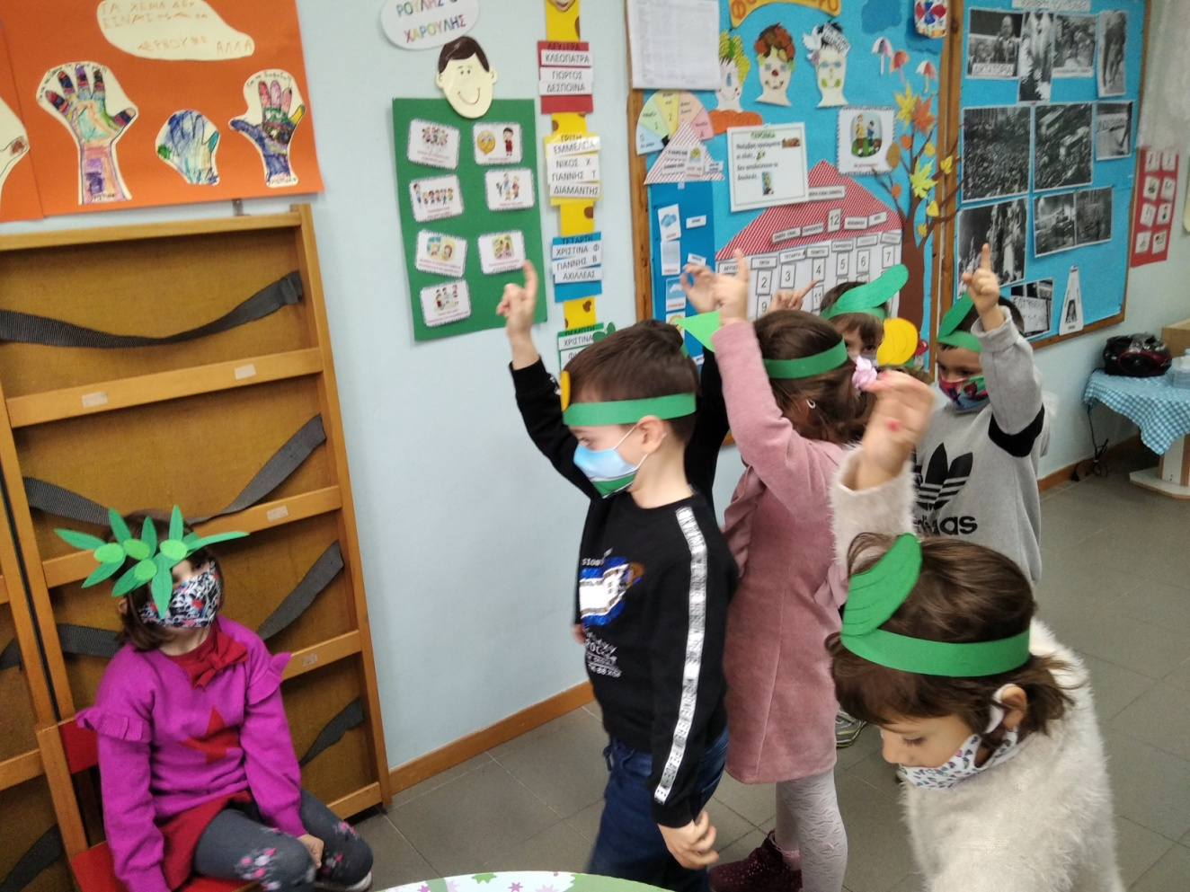
Όλοι οι καρποί, χαρούμενοι ψήφισαν τη δίκαιη, σοφή ελιά για αρχηγό τους. Η ελιά τους εξήγησε τι πρέπει να κάνουν για να ζουν όλοι δίκαια και αρμονικά μαζί.

Slide 15
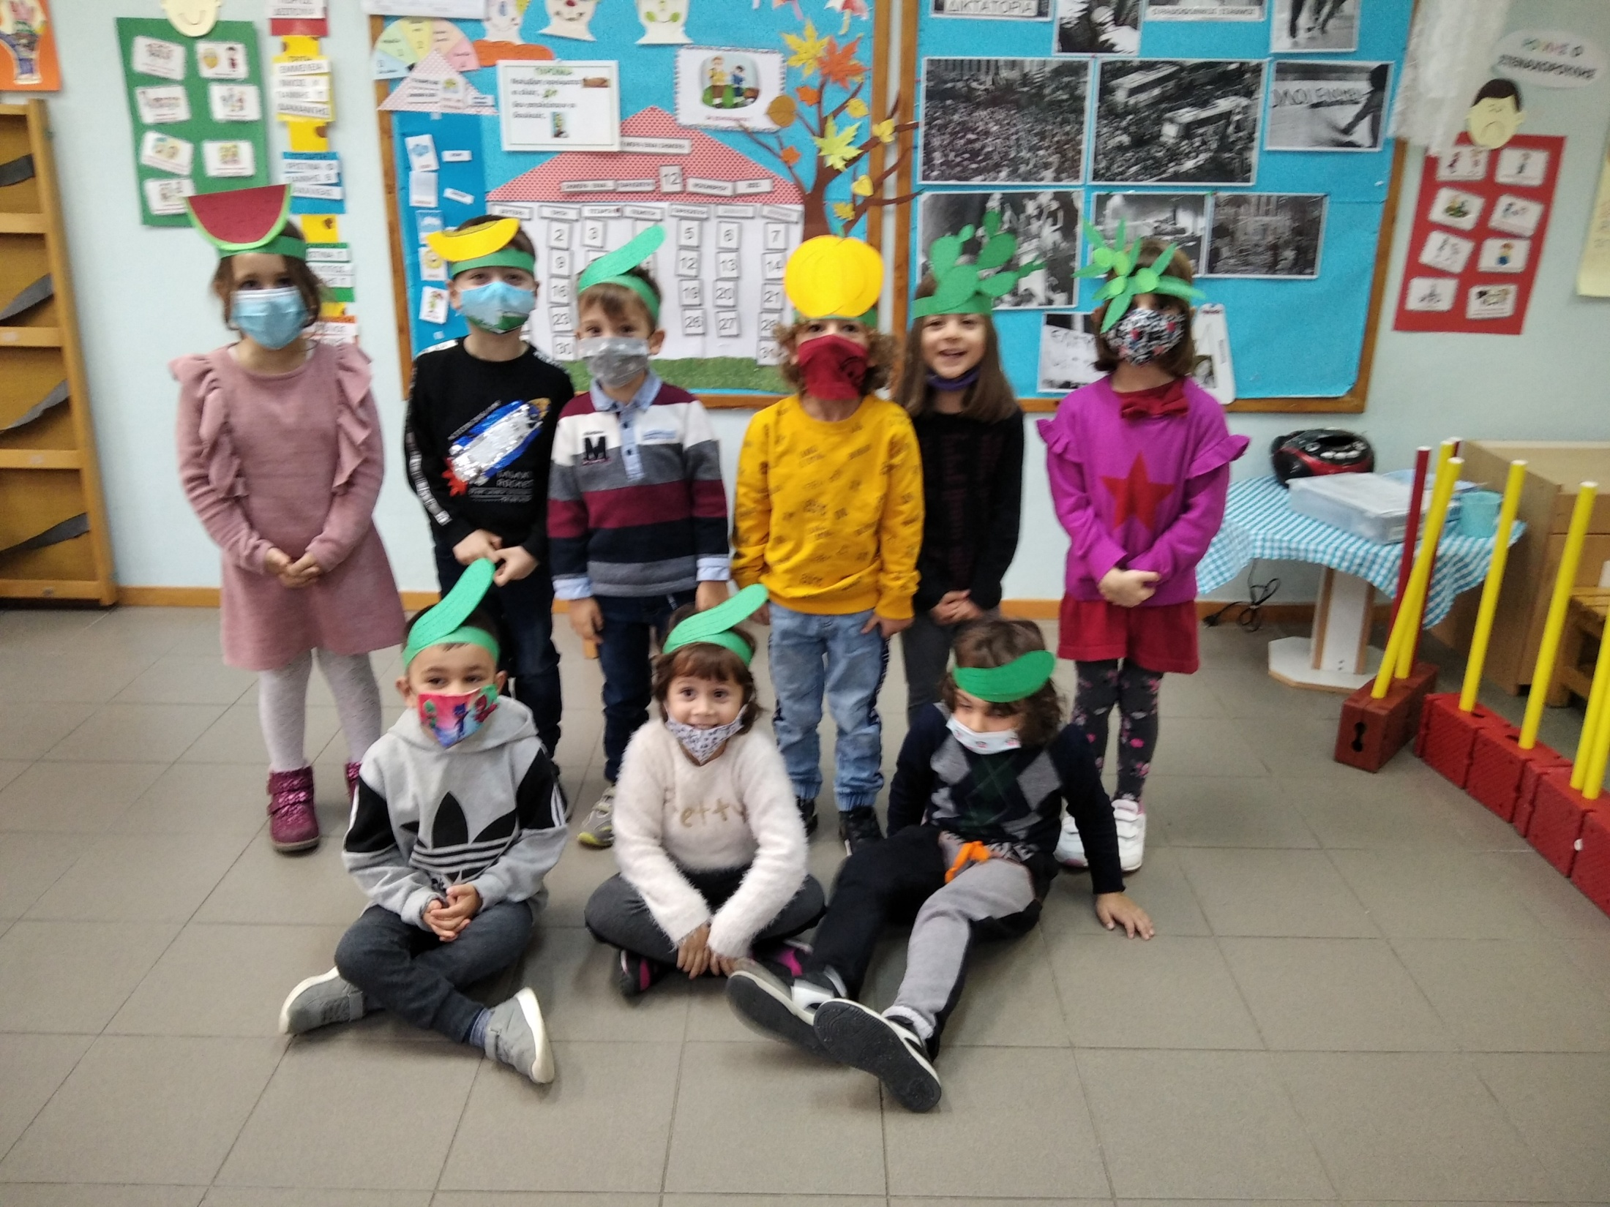
Από τότε όλοι οι καρποί ζούσαν χαρούμενοι και ευτυχισμένοι σε εκείνο το περιβόλι.

